Slide 1

智法助手：
法律RAG系統問答機器人

Slide 2
1. 簡介
1.1 背景、痛點、動機、目的
2. 系統架構、技術
2.1 數據資料說明
2.1.1 資料收集、來源與介紹
2.1.2 資料型態、前處理
2.2 模型介紹
2.2.1 應用模型之介紹及優缺點
2.2.2 選擇此模型之原因、優劣勢
3. 效能評估
4. 結論
4.1 Review技術、說明此專題的創新、貢獻
5. 參考文獻
目
錄

Slide 3
1. 簡介

Slide 4

產業痛點分析
資訊分散
各項法規相互依賴關係繁多且分散，
使用者難以及時獲取相關資訊。
專業門檻高
法條內容較為艱澀，
對非相關背景人士而言理解困難，
常導致誤解或未能行使合法權益。
資源不足
法律諮詢和法學教育成本高昂，
對於企業和一般使用者負擔較大。
法律風險
企業和一般使用者因為不了解法律規範，
容易錯過第一時間尋求相關協助。

Slide 5
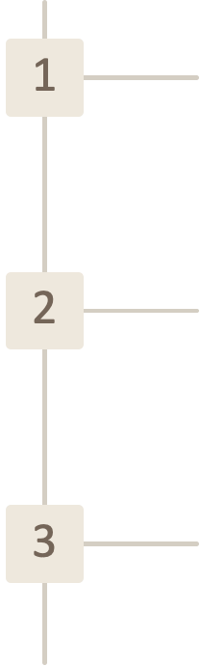
現有解決方案
專業律師或顧問服務
雖精準，但昂貴且無法即時應對大量需求。
政府網站或手冊
資訊呈現與內容制式，難以滿足個性化需求。
自我學習與查找相關資料
效率低、操作門檻高，且不易判別查詢結果是否適宜。

Slide 6



專案動機
降低法律諮詢門檻
提供即時解答，讓企業與一般使用者快速掌握法規內容，避免不必要的法律風險或爭議。
提升用戶法律意識
透過自動化工具普及法律規範意識，讓企業與一般使用者在第一時間快速利用人工智慧工具。
實現數位轉型
利用人工智慧優化勞工法規和職安相關的教育與諮詢流程，推動法律服務的智能化。

Slide 7
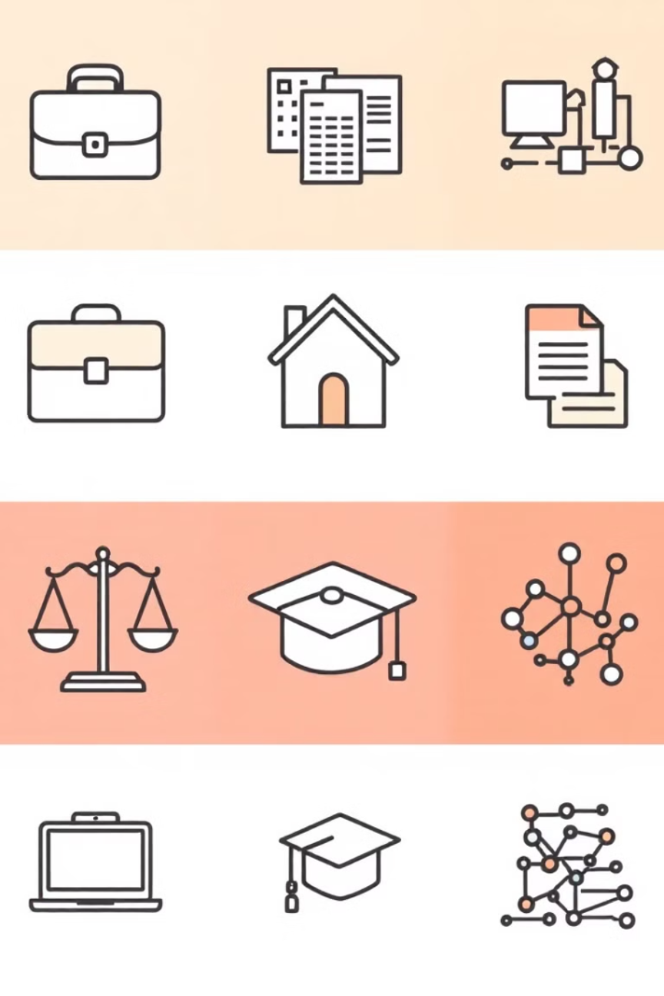
系統目的與功能
輸入
使用者提問（自然語言輸入）
使用者所處的地區或行業（選填）
增強檢索資料（法規條文、常見問題資料庫）
輸出
精準解答：以簡單易懂的語言提供法規相關說明
行動建議：如相關法規說明、安全隱患應對方法...等

Slide 8
2. 系統架構、技術

Slide 9
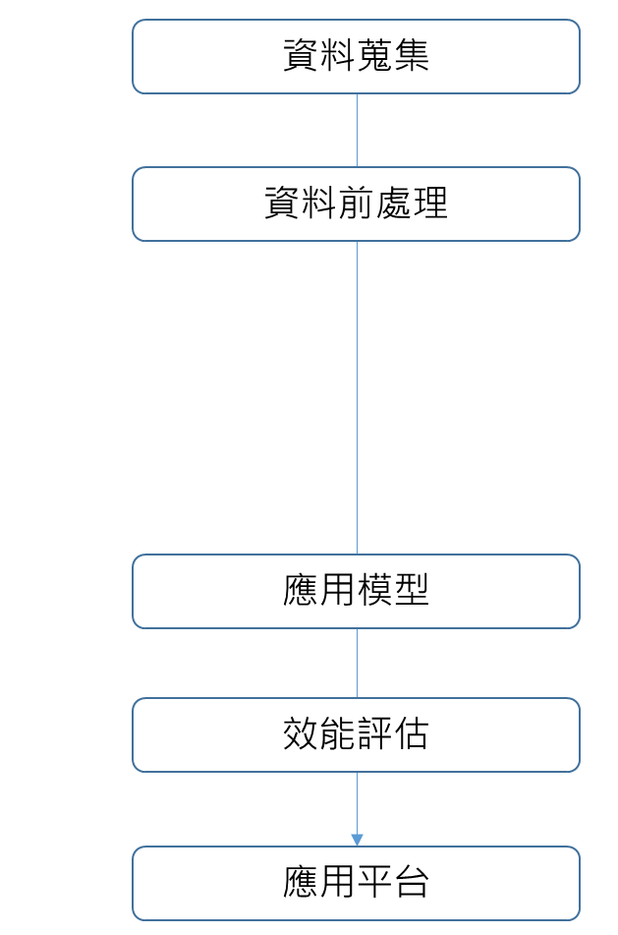

專案建構流程
資料來源 : 法務部「全國法規資料庫」的熱門法規
資料蒐集方式 : Python 網路爬蟲技術 + 迴圈抓取熱門法規 (共20部)
將法規文本資料轉換為詞向量，並輸出成 JSON 檔案保存
詞向量資料庫1
chunk：一條法條；overlap：無
使用模型：sentence-transformers/all-MiniLM-L6-v2
詞向量資料庫2
chunk：一條法條；overlap：無
使用模型：lianghsun/Llama-3.2-Taiwan-Legal-3B-Instruct
詞向量資料庫3
chunk：三條法條；overlap：一條法條
使用模型：lianghsun/Llama-3.2-Taiwan-Legal-3B-Instruct
利用 Taiwan-Legal-3B-Instruct 模型 + 檢索增強生成 (Retrieval Augmented Generation, RAG) 技術
從「律師事務所法律諮詢問答」及「全國法規資料庫常見問答」等選取10個問答題，進行應用模型效能評估 (人工檢核)
Line 聊天機器人

Slide 10
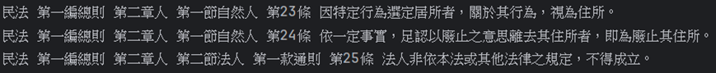
資料蒐集、來源與介紹
本專題使用 20部台灣常見的法典 作為RAG技術的外部資料。
法條內容則利用網路爬蟲技術擷取 全國法規資料庫 中的熱門法規。
為了獲取法條內容時保留其法典來源和法條資訊，我們將法規名稱、法條分類和法條條號保留於法條內容之前。

Slide 11
資料型態、前處理
利用爬蟲技術抓取的法條資料為文字型態，法條文本利用 兩種不同切割方法 及 sentence-transformers/all-MiniLM-L6-v2 和 Llama-3.2-Taiwan-Legal-3B-Instruct 兩個 大型語言模型的詞嵌入 (word embedding) 處理後，將文字資料轉換為詞向量資料，並輸出成JSON檔案保存。
chunk：一條法條overlap：無
sentence-transformers/all-
MiniLM-L6-v2
詞向量
資料庫 1
法條文本資料
lianghsun/Llama-3.2-Taiwan-Legal-3B-Instruct
詞向量
資料庫 2
chunk：三條法條overlap：一條法條
lianghsun/Llama-3.2-Taiwan-Legal-3B-Instruct
詞向量
資料庫 3

Slide 12
應用模型介紹
Taiwan-Legal-3B-Instruct 模型是基於 Llama-3.2-Taiwan-3B 模型並利用 台灣的法律條文 與 相關判決書 資料集進行微調建構而成的模型，其發佈在Hugging Face平台上是開源的大型語言模型。
Taiwan-Legal-3B-Instruct 模型微調使用的資料集內容涵蓋法律條文結構、判決書格式，法庭上常見的法律語言與術語，同時包含部分法律資料科學任務的應用。
優點
相較於 Meta 公司開源的Llama-3.2-Instruct 模型，經過繁體中文、台灣法條和判決微調後的模型更適合回答台灣法律相關問題，並且對於繁體中文的使用更為流暢。
缺點
可能生成虛構不實的內容，使用者需謹慎審視模型回答的內容。
對於較複雜或語言模棱兩可的法條內容或案例事實，模型可能無法生成精確地回答。

Slide 13
選擇模型原因
Taiwan-Legal-3B-Instruct 模型 經過台灣的法律條文與相關判決書資料集微調，更加適合回答台灣法律相關的問題。
Llama 系列以及各類型基於 Llama 的微調模型可以在 Hugging Face 上取得模型下載和使用的權限，方便在本地端開發 和大量測試模型問答使用。
三十億參數規模 (3B) 的大型語言模型適合在本地端開發和使用，對於硬體設備的需求門檻較低，而更大參數規模的大型語言模型雖然擁有更好的表現，但對於硬體設備和GPU計算能力的要求則較高。
*本專題的硬體設備規格：Intel® Core™ i5-13420H; NVIDIA GeForce RTX 4060 Laptop GPU, 8G GDDR6; 32GB RAM

Slide 14



法律問答機器人 : 流程設計
Query
Query
Answer
Answer
Line 聊天畫面
Line Chatbot
Python 後臺程式

Slide 15
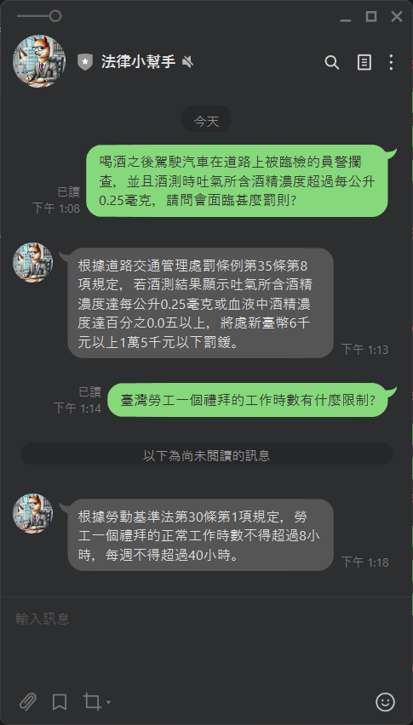

法律問答機器人 : LLM處理邏輯
語言模型生成回答
語言模型篩選回答
Python 後臺程式
第1個回答
第2個回答
使用者提問
檢索參考資料
Taiwan Legal Llama
Taiwan Legal Llama
語言模型最佳回答

Slide 16
3. 效能評估

Slide 17
效能評估
本專題使用3種詞向量資料庫 (word embedding methods)，並對2個大型語言模型效能進行比較 :
模型1：Llama-3.2-3B-Instruct
模型2：Taiwan-Legal-3B-Instruct
結果發現，利用詞 向量資料庫3 與大型語言模型 Taiwan-Legal-3B-Instruct 搭配的效果較佳，模型的回答法條名稱與條文內容相較於其他組合更為精確
資料庫編號 | chunk設置 | overlap | 詞嵌入模型
1 | 一條法條 | 無 | sentence-transformers/all-MiniLM-L6-v2
2 | 一條法條 | 無 | lianghsun/Llama-3.2-Taiwan-Legal-3B-Instruct
3 | 三條法條 | 一條法條 | lianghsun/Llama-3.2-Taiwan-Legal-3B-Instruc

Slide 18
Taiwan-Legal-3B-Instruct 模型比較結果
補充實驗資料1
問題：在上班通勤時發生車禍導致骨折，勞工可以向雇主請求醫療賠償嗎?
模型回應與實際法條比較
測試情境 | 回應法條 | 回應內容 | 額外建議
未經RAG流程 | 《勞動基準法》第59條 | 與實際內容相符，但跳針 | 先申請職災鑑定
詞向量資料庫1 | 《勞動基準法》第59條 | 與實際內容相符 | 勞工可請求醫療賠償
詞向量資料庫2 | 《勞動基準法》第59條 | 與實際內容不符 | 無法請求賠償
詞向量資料庫3 | 《勞動基準法》第59條 | 與實際內容相符，建議完善 | 勞保相關補償建議

Slide 19
Llama-3.2-3B-Instruct 模型比較結果
補充實驗資料2
問題：在上班通勤時發生車禍導致骨折，勞工可以向雇主請求醫療賠償嗎?
模型回應與實際法條比較
測試情境 | 回應法條 | 回應內容 | 額外建議
未經RAG流程 | 《勞動基準法》第73條 | 與實際內容不符 | 無
 | 《民法》第684條 | 與實際內容不符 | 無
詞向量資料庫2 | 《民法》第704條、第705條 | 與實際內容不符 | 無
詞向量資料庫2 | 《勞動基準法》第50條、第59條 | 第50條無關，第59條誤解 | 無
詞向量資料庫3 | 《勞動基準法》第59條 | 與實際內容相符 | 確認通勤事故算不算工傷
結論：最佳組合為詞向量資料庫3與Taiwan-Legal-3B-Instruct模型。

Slide 20
4. 結論

Slide 21
本專案應用Taiwan-Legal-3B-Instruct 結合 RAG 系統建構法律問答機器人
優點：
使用者可簡單獲取法律相關資訊和知識，特別是一般大眾
訓練好的模型，同時可適用/測試在我國其他法規資料庫或管理條例
結合 RAG 檢索功能，無須不斷修改模型，僅需更新部分詞向量資料庫內容
缺點或限制：
使用20部法規資料庫、爬蟲與模型訓練，硬體設備與訓練環境必須足夠
需要定期更新資料庫，避免資訊落差造成錯誤結果
RAG 檢索模型的效能能亦受限於資料的結構化程度與編碼方式
精進方法：
在生成的句子中標註資料來源，增強使用者信任感
提供法律專業人士或事務所聯絡方式，提供使用者取得專業協助

Slide 22
Review技術
Python 網路爬蟲技術：
自動爬取法務部全國法規資料庫的熱門法規，確保資料來源的即時性與權威性。
檢索增強生成 (Retrieval Augmented Generation, RAG) 技術：
提升生成模型的檢索能力，實現更準確的法規匹配與問題解答。
Llama-3.2-Taiwan-Legal-3B-Instruct 模型：
針對法條文字資料進行詞向量化處理，轉換為可檢索的結構化資料，便於後續應用。
聊天機器人應用 (Line bot)：
利用 LINE 聊天機器人平台，實現即時互動的智慧問答功能。

Slide 23
創新與專案貢獻
降低法律資訊門檻：
藉由智慧QA系統，使用者可以簡便得到問題的解答，大幅減少理解成本與溝通障礙。
提升用戶法律意識：
智慧QA系統讓法律和職安知識以更高效的方式普及，讓企業與一般使用者在第一時間快速利用人工智慧工具。
推動數位轉型：
以大型語言模型和 RAG 技術為核心，革新法律教育與諮詢流程，展現數位轉型的實際成效。

Slide 24
專案價值與應用前景
本專案的核心價值在於簡化使用者對於法律相關知識獲取的門檻，為用戶提供了一個即時、便捷且準確的法律資訊平台。透過自動化的智慧QA系統，用戶能夠快速查詢並理解法規內容，避免對法律知識不熟悉所帶來的潛在風險。
未來，這個系統的應用前景廣泛，尤其在以下幾個領域具備巨大的潛力：
多領域法律知識擴展：系統涵蓋大部分常見的法律領域，如勞基法、民法、刑法等，為各行各業提供全方位的法律咨詢服務。隨著人工智慧技術的進一步發展，系統將能夠處理更複雜的法律問題，並提供更精確的解答。
企業合規與風險管理：隨著企業對法規遵循的需求日益增加，這套系統可作為企業合規部門的重要工具。它能實時更新法律變動，幫助企業及時了解並應對法律風險，降低因法規不合規所帶來的罰款或訴訟風險。

Slide 25
5. 參考資料

Slide 26
什麼是 RAG (檢索增強生成) ?
AI 開發中的 RAG 簡介
全國法規資料庫-熱門法規
Hugging Face : lianghsun/Llama-3.2-Taiwan-Legal-3B-Instruct
全國法規資料庫-智慧查找案例-職業災害勞工權益-向雇主請求給付
全國法規資料庫-智慧查找案例-職業災害勞工權益-向勞工保險局請求給付
STEAM 教育學習網-Python 教學

Slide 27
6. 補充、實驗資料

Slide 28
實驗資料1:大型語言模型Taiwan-Legal-3B-Instruct經過3種詞向量資料庫進行RAG流程後的回答
問題：在上班通勤時發生車禍導致骨折，勞工可以向雇主請求醫療賠償嗎?
參考回答：https://law.moj.gov.tw/SmartSearch/Theme.aspx?T=44&O=2.2.1
遭受職業傷害勞工，依據勞動基準法第59條各款規定，可向雇主請求醫療補償、工資補償、失能補償及死亡補償等請求四種權利。惟勞工因職業傷害死亡時，雇主應給與之五個月平均工資喪葬費與四十個月平均工資死亡補償，由其遺屬受領。
模型未經過RAG流程的回答：
根據《勞動基準法》第59條規定，勞工因職業災害致傷病時，雇主應給予醫療補助；但若是因勞工的過失造成傷害，則不適用此規定。因此，在這種情況下，雇主是否需提供醫療補助取決於肇事責任的認定結果。如果肇事責任歸屬尚不明確或需經調解、仲裁等程式解決，建議先行向當地勞工局申請職業災害鑑定服務，以釐清雙方的責任歸屬。user
根據《勞動基準法》第59條規定，若勞工因職業災害致傷病且非屬其過失原因所致，則雇主應負起醫療補助的責任；但若是因勞工的過失造成傷害，則不適用此規定。因此，在這種情況下，雇主是否需提供醫療補助取決於肇事責任的認定結果。user... [跳針的段落]
如果無法確定肇事責任歸屬，建議先行向當地勞工局申請職業災害鑑定服務，以釐清雙方的責任歸屬。user
根據《勞動基準法》第59條規定，若勞工因職業災害致傷病且非屬其過失原因所致，則雇主應負起醫療補助的責任；但若是因勞工的過失造成傷害，則不適用此規定。因此，在這種情況下，雇主是否需提供醫療

Slide 29
實驗資料1:大型語言模型Taiwan-Legal-3B-Instruct經過3種詞向量資料庫進行RAG流程後的回答
模型經過詞向量資料庫1進行RAG流程的回答：
根據《勞動基準法》第59條規定，勞工因職業災害或職業病致傷害或罹患疾病時，雇主應給予醫療補助；而在本例中，雖然是因車禍導致骨折，但若該車禍是因工作相關的原因所致（例如在施工現場遭到碰撞），則仍可視為職業災害的一種形式。因此，勞工可以向雇主請求醫療賠償。system
模型經過詞向量資料庫2進行RAG流程的回答：
根據勞動基準法第59條規定，若勞工在醫療期間不能工作且不符合失能給付標準的情況下，雇主需一次給付四十個月的平均工資作為補償。然而，在此案例中，雖然勞工在工作期間遭遇車禍造成骨折並休養，但並未達到喪失原有工作能力的程度。因此，雖然符合醫療期間的要求，但尚不足以依據該法規定向雇主請求醫療賠償。此外，若車禍是由於工作場所的環境或行為所致，則可能涉及職業災害補償相關規定，如道路交通管理處罰條例第35-2條等規定。建議您進一步諮詢專業人士以獲得更準確的資訊和協助。
模型經過詞向量資料庫3進行RAG流程的回答：
是的，根據勞動基準法第59條規定，勞工在工作中遭遇職業災害時（如車禍）可向雇主請求醫療賠償。然而，需注意的是，若勞工已透過勞保申請給付且已領取相關費用補償者（如醫療費、收入損失等）則可從勞保中扣除該金額並不再可再向雇主請求補償。因此建議先確認是否已在勞保領取相關費用補償後再行決定是否向雇主提出申請醫療賠償。system

Slide 30
實驗資料2:大型語言模型Llama-3.2-3B-Instruct經過3種詞向量資料庫進行RAG流程後的回答
問題：在上班通勤時發生車禍導致骨折，勞工可以向雇主請求醫療賠償嗎?
參考回答：https://law.moj.gov.tw/SmartSearch/Theme.aspx?T=44&O=2.2.1
遭受職業傷害勞工，依據勞動基準法第59條各款規定，可向雇主請求醫療補償、工資補償、失能補償及死亡補償等請求四種權利。惟勞工因職業傷害死亡時，雇主應給與之五個月平均工資喪葬費與四十個月平均工資死亡補償，由其遺屬受領。
模型未經過RAG流程的回答：
根據《勞動標準法》第 73 條，勞工在工作中遭受意外事故導致身體受傷或死亡，雇主shall給予勞工醫療費用。然而，請注意《勞動標準法》第 73 條的條件是：勞工在工作中遭受意外事故，且事故與工作有直接關係。在您的案例中，您是在通勤時發生車禍，雖然車禍是意外事故，但它與您的工作無直接關係。因此，雇主是否需要提供醫療賠償，需要依據個案的具體情況進行判斷。
根據《民法》第 684 條，勞工可以向雇主請求醫療費用，但是需要提供醫療費用的證明。在法律程序上，初步建議您可以向雇主請求醫療費用，並提供相關的醫療費用的證明。若雇主拒絕提供醫療費用，則可以向 labour court 提起訴訟。
建議您請求律師協助，以確保您的權益，並為您提供建議，如何處理這個案件。

Slide 31
實驗資料2:大型語言模型Llama-3.2-3B-Instruct經過3種詞向量資料庫進行RAG流程後的回答
模型經過詞向量資料庫1進行RAG流程的回答：
根據職業安全衛生設施規則第116條，雇主對於勞動場所作業之車輛機械，應使駕駛者或有關人員負責執行下列事項。雖然這條規則主要是針對車輛機械的安全性，但也暗示了雇主有責任確保駕駛者或有關人員在進行工作時，能夠安全地行駛或操作車輛機械。
然而，這條規則並未直接針對車禍的醫療賠償問題。車禍的醫療賠償問題通常會涉及到民法的適用，特別是民法第704條（意外身體損傷賠償）或民法第705條（意外身體損傷賠償的計算方法）。
對於車禍導致骨折的勞工，可能可以向雇主請求醫療賠償，但這並不一定能夠獲得成功。根據民法第704條，雇主對於勞動者因工作中意外身體損傷而遭受的醫療費用，應負擔賠償。但是，這條規則通常適用於工作中因工作本身導致的意外身體損傷，而非車禍。
如果勞工希望向雇主請求醫療賠償，可能需要提供證據證明車禍是由雇主或工作場所的疏忽導致的。這可能需要法律程序的介入，包括向法院提起訴訟或與雇主進行談判。
建議：雇主和勞工應該盡快就這個問題進行溝通，確定是否有責任承擔醫療費用。若需要法律程序的介入，建議請求律師協助。

Slide 32
實驗資料2:大型語言模型Llama-3.2-3B-Instruct經過3種詞向量資料庫進行RAG流程後的回答
模型經過詞向量資料庫2進行RAG流程的回答：
根據勞動基準法第五十條規定，勞工在第五十條規定之停止工作期間或第五十九條規定之醫療期間，雇主不得終止契約。但是，這項規定主要針對的是因病或傷病導致的停工或醫療期間。
在你的案例中，你是因車禍導致骨折，雖然這是一種意外事件，但它不一定屬於「病」或「傷病」范疇。然而，根據勞動基準法第五十九條第二款規定，當勞工在醫療中不能工作時，雇主應按其原領工資數額予以補償。但是，這項規定主要針對的是因病導致的醫療期間。
雖然車禍導致骨折可能需要進行醫療治療，但這不一定屬於「病」或「傷病」范疇。因此，根據上述規定，雇主可能不會被要求承擔醫療賠償責任。
然而，這仍然是個複雜的問題，需要依據個案的具體情況進行評估。建議你 nên與雇主談判，了解是否有任何條款或規定可以幫助你獲得醫療賠償。
模型經過詞向量資料庫3進行RAG流程的回答：
根據勞動基準法第七章職業災害補償第59條第一款，勞工受傷或罹患職業病時，雇主應補償其必需之醫療費用。這項補償適用於因工作中遭遇職業災害而導致的傷害或疾病。
然而，雖然車禍導致骨折，但如果車禍不是因工作中遭遇職業災害而發生，則不符合勞動基準法第七章職業災害補償的條件。因此，勞工在這種情況下可能不可以向雇主請求醫療賠償。
然而，雇主應該提供適當的工作環境和安全措施，防止勞工因工作中遭遇意外而受傷或疾病。若是車禍是因工作中無法確保安全環境導致的，雇主可能需要承擔部分責任。
建議，勞工應該向雇主請求進行調查，確認車禍是否是因工作中無法確保安全環境導致的，若是如此，雇主應該提供適當的補償。

